Slide 1
CHÀO MỪNG CÁC EM ĐẾN VỚI TIẾT HỌC
TỰ NHIÊN XÃ HỘI 2

Slide 2
Chủ đề 1: Gia đình
Bài 1. Các thế hệ trong gia đình
Notes:
2

Slide 3
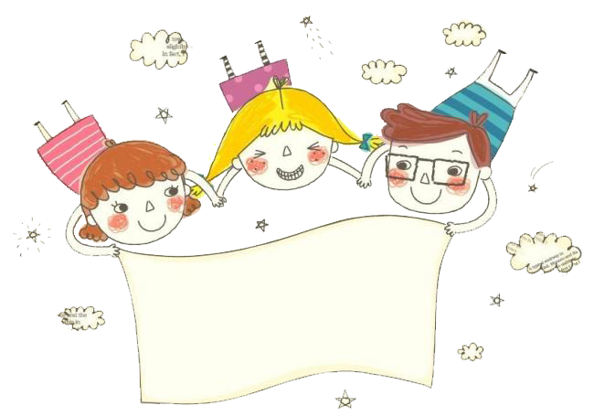
Tiết 2
Notes:
Bài giảng thiết kế bởi: Hương Thảo - tranthao121006@gmail.com

Slide 4
YÊU CẦU CẦN ĐẠT: - Nói được sự cần thiết của việc chia sẻ, dành thời gian quan tâm, chăm sóc yêu thương nhau giữa các thế hệ trong gia đình. - Biết cách quan sát, trình bày ý kiến của mình về các thành viên và tình cảm giữa các thành viên trong gia đình hai thế hệ, ba thế hệ. - Vẽ, viết hoặc cắt dán ảnh gia đình có hai thế hệ, ba thế hệ vào sơ đồ cho trước.

Slide 5
Hoạt động khám phá

Slide 6
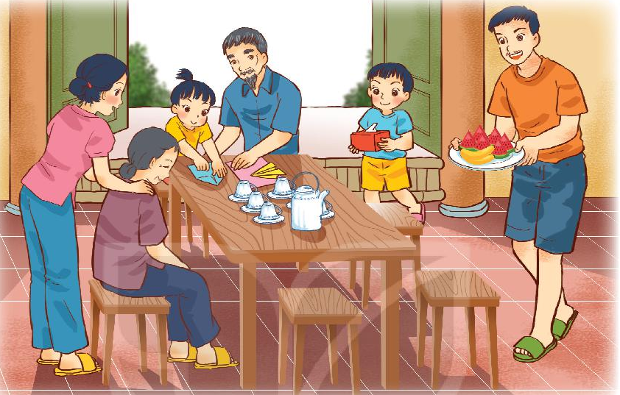
1. Kể những việc làm thể hiện sự quan tâm, chăm sóc giữa các thế hệ
Ông và cháu cùng nhau gấp máy bay
Mẹ bóp vai cho bà
Bé mang giúp bố

Slide 7
Hoạt động thực hành

Slide 8
2. Nếu gặp những tình huống sau, em sẽ nói và làm gì?
Em chạy ra xách đồ giúp mẹ và hỏi mẹ có mệt không?

Slide 9
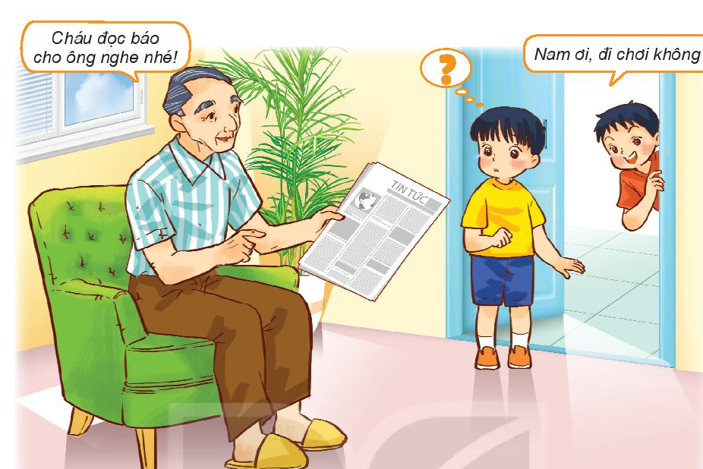
Em sẽ từ chối lời rủ đi chơi của bạn và đọc báo giúp ông.
Notes:
ài giảng thiết kế bởi: Hương Thảo - tranthao121004@gmail.com

Slide 10
Hoạt động vận dụng

Slide 11
1. Kể những việc em đã làm làm thể hiện sự quan tâm, chăm sóc đối với các thành viên trong gia đình mình?
Giúp mẹ nhặt rau
Đấm lưng cho ông
Chơi với em
Giúp bà xâu kim
2. Em thích việc làm nào nhất? Vì sao

Slide 12
Kết luận
Notes:
Bài giảng thiết kế bởi: Hương Thảo - tranthao121004@gmail.com

Slide 13
- Chia sẻ bài học với người thân. - Chuẩn bị bài cho tiết sau.

Slide 14
THANK YOU
Xin chào và hẹn gặp lại!

